Slide 1
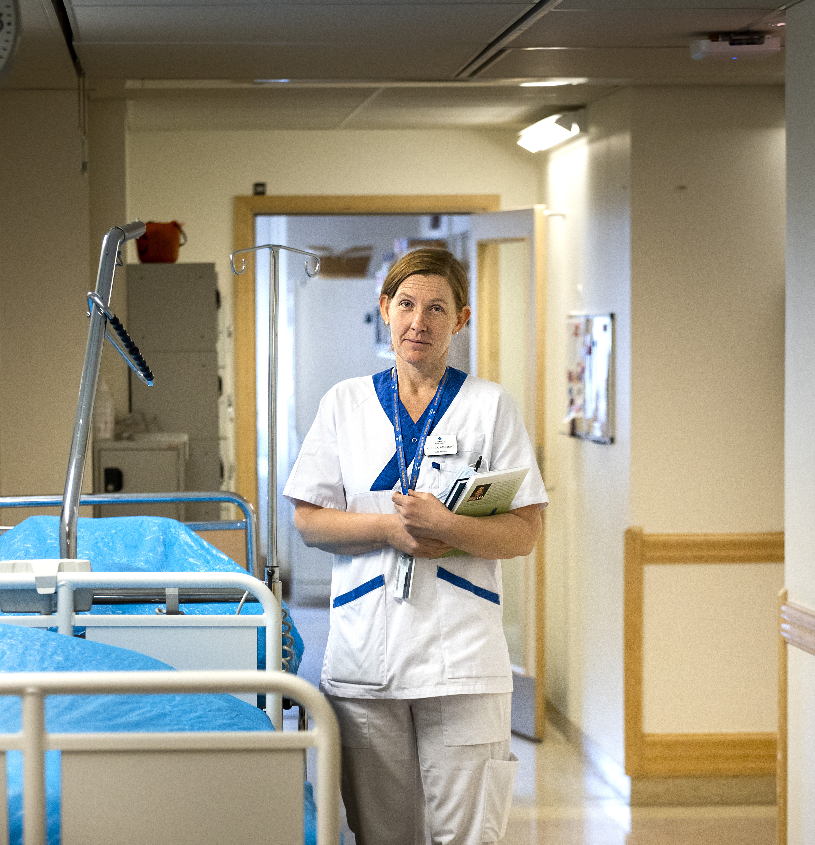

Lisa Hultin, Klinisk Lektor med förenad befattning Uppsala universitet/Akademiska sjukhuset
Specialistsjuksköterska inom vård av äldre

Slide 2
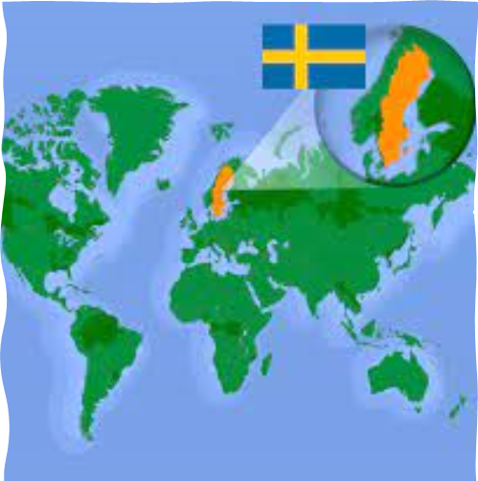

Bakgrund
Trycksår
Prevalens 14 % i Sverige (2023)
Internationellt 0-72 %
Stora kostnader – 15.8 dagar

Slide 3
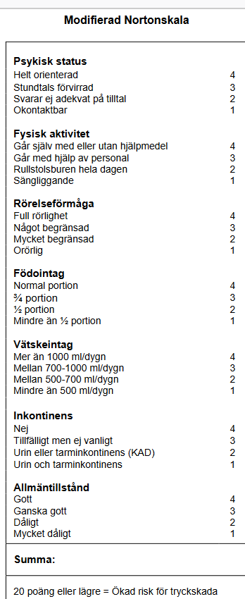
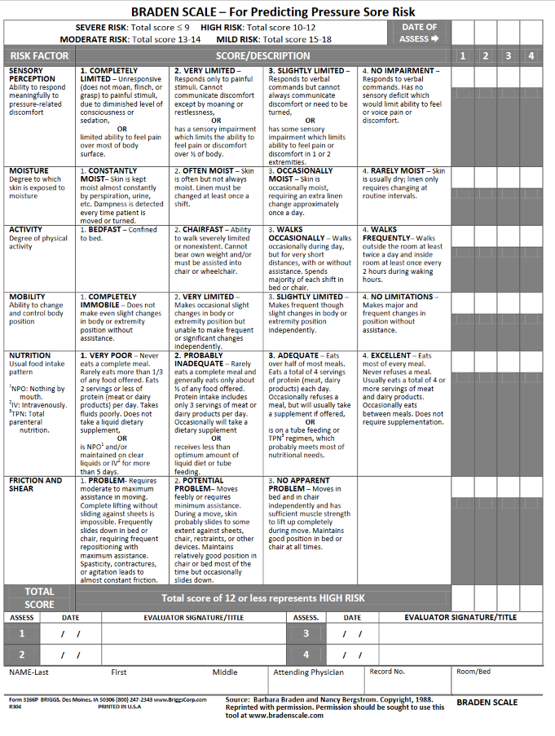

Riskbedömningsinstrument
Den Modifierade Nortonskalan
Bradenskalan

Slide 4
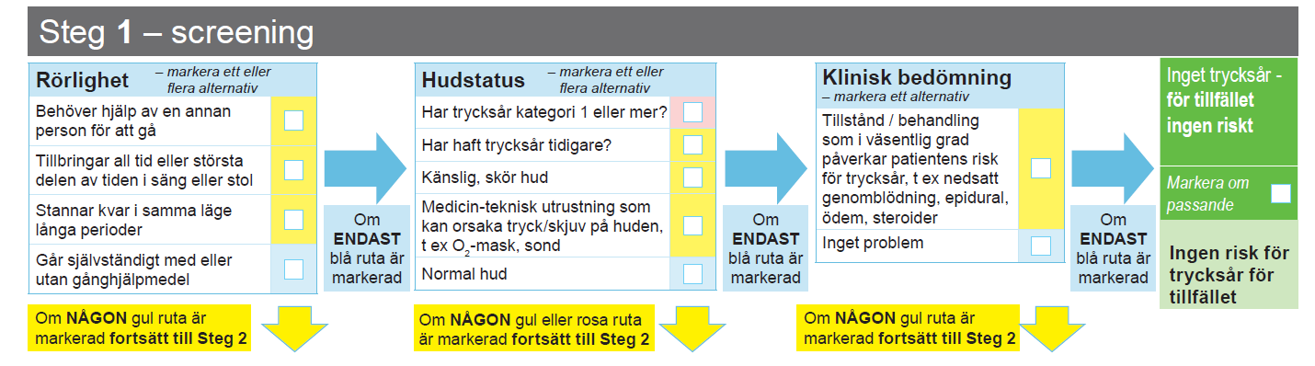
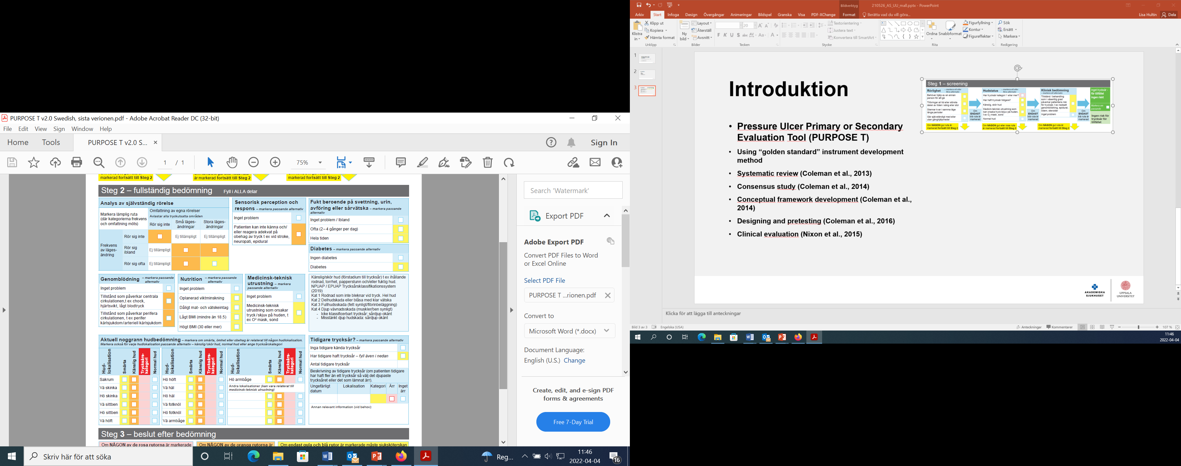
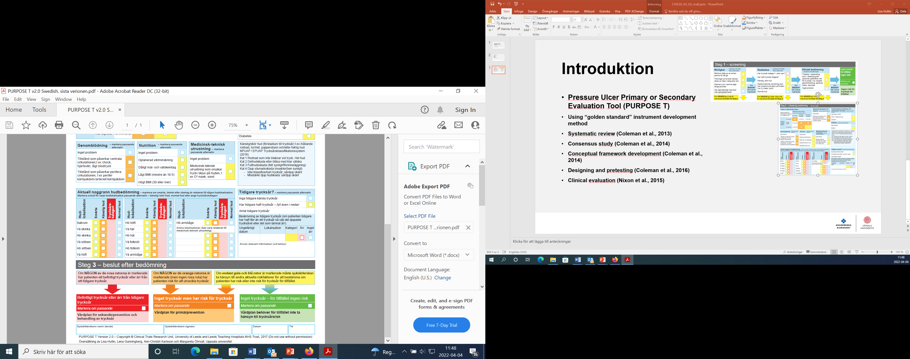
Pressure Ulcer Primary or Secondary Evaluation Tool (PURPOSE T)
Systematic review (Coleman et al., 2013)
Consensus study (Coleman et al., 2014)
Conceptual framework development (Coleman et al., 2014)
Designing and pretesting (Coleman et al., 2016)
Clinical evaluation (Coleman et al., 2018)

Slide 8
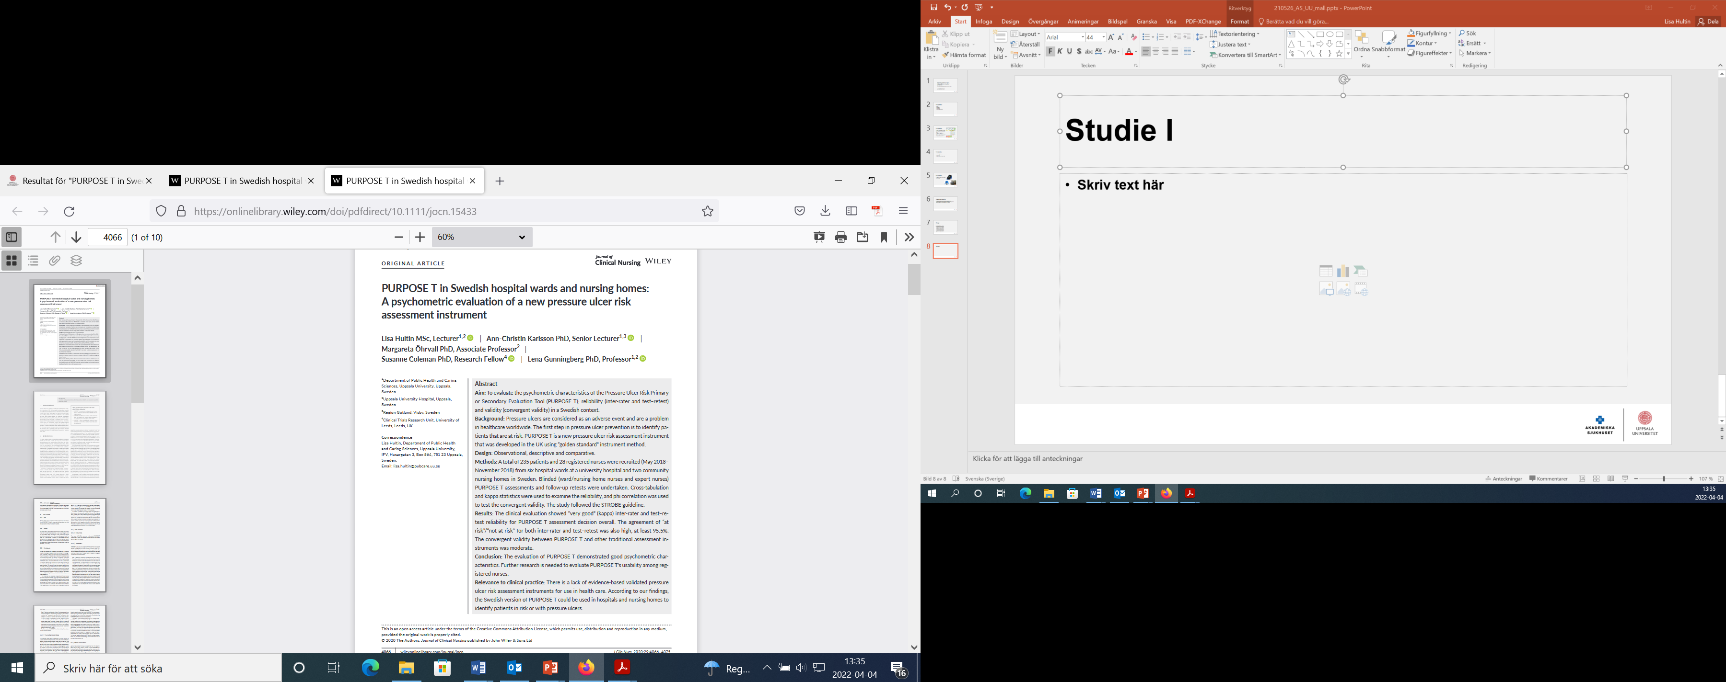
Studie I
Syfte
Utvärdering av de psykometriska egenskaperna av PURPOSE T: reliabilitet (inter-rater och test-retest) och validitet (konvergent validitet) i en svensk kontext

Slide 9

Metod
Design
Observation, beskrivande och jämförande
Datainsamling
Två omvårdnadsboenden och sex avdelningar på Akademiska sjukhuset

Slide 10

Metod
Genomförande
Test-retest
Expert- sjuksköterska
-PURPOSE T
-Modifierade Nortonskalan
-Bradenskalan
Avdelningssjuksköterska
-PURPOSE T
Expertsjuksköterska
-PURPOSE T
Inter-rater
Dag 1
Dag 2-7

Slide 11
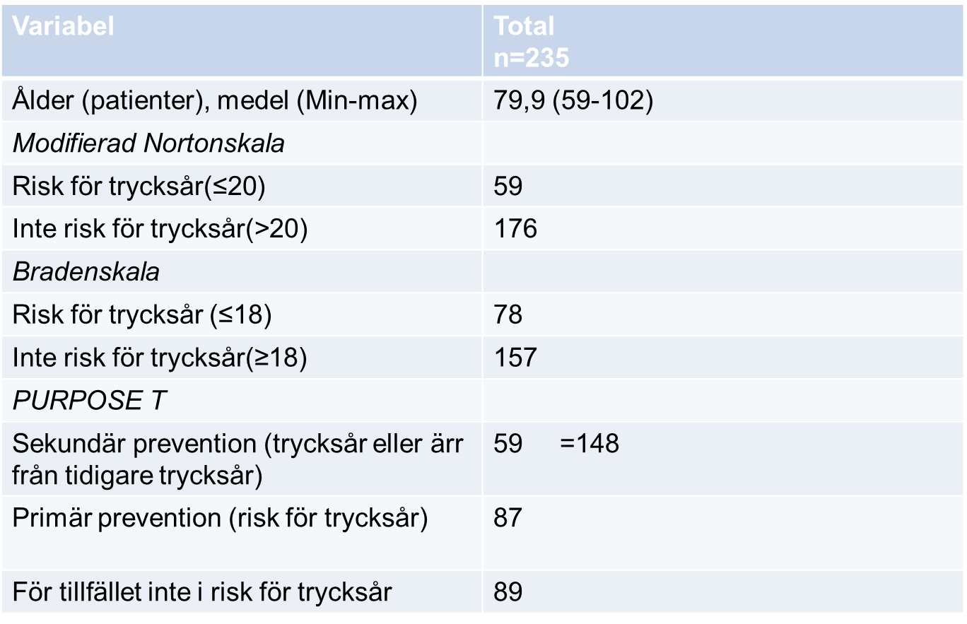
Resultat
Reliabilitet
Inter rater
Riskbedömning med PURPOSE T övergripande, kappa 0.85
Överensstämmelse steg 3 PURPOSE T, 90.2 %
Klassificerat ”risk för trycksår”/”inte i risk för trycksår” 95.5 %
Test retest
Riskbedömning med PURPOSE T övergripande, kappa 0.96
Överensstämmelse steg 3 PURPOSE T, 97.4 %
Klassificerat ”risk för trycksår”/”inte i risk för trycksår” 97.4 %
Konvergent validitet
PURPOSE T jmf Modifierade Nortonskalan: moderat association
PURPOSE T jmf Bradenskalan: moderat association

Slide 12
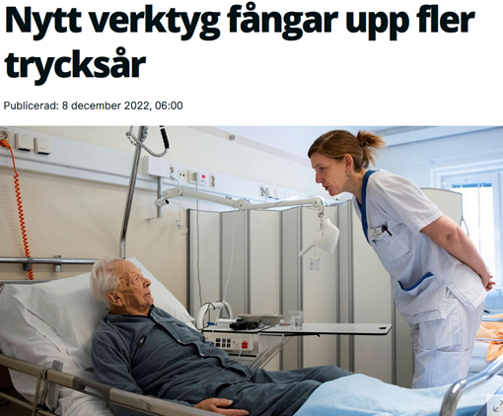
Slutsats
Utvärderingen av PURPOSE T visar goda psykometriska egenskaper

Slide 13
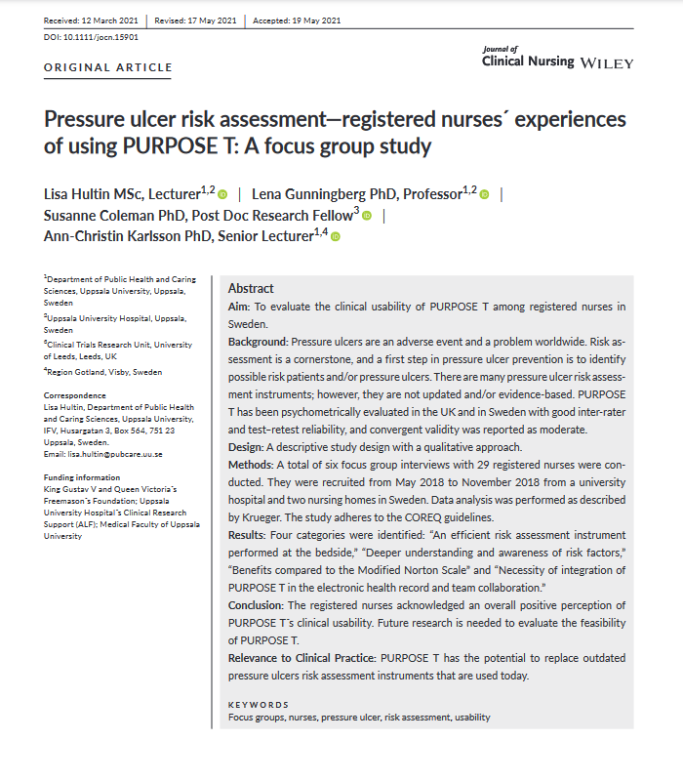
Studie II
Att utvärdera den kliniska användbarheten av PURPOSE T hos sjuksköterskor i Sverige

Slide 14

Metod
Procedur
Fokusgruppsintervjuer med n=29 sjuksköterskor
Sex fokusgruppsintervjuer
Design
Beskrivande
Datainsamling
Samma sjuksköterskor som deltog i studie I

Slide 15
Resultat
Ett effektivt riskbedömningsinstrument där bedömningen genomförs “bedside”
En djupare förståelse och medvetenhet om riskfaktorer
Fördelar jämfört med Modifierade Nortonskalan
Förutsättningar för att införa PURPOSE T är integrering i den elektroniska patientjournalen och teamarbete

Slide 16

Slutsats
Sjuksköterskorna bekräftade en god användbarhet av PURPOSE T i klinisk verksamhet

Slide 17
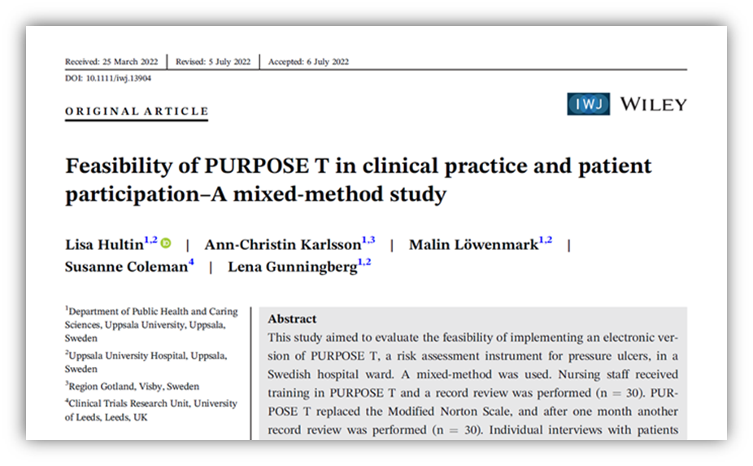
Studie III
Syfte
Utvärdera den kliniska genomförbarheten av PURPOSE T på en vårdavdelning

Slide 18
Metod
Två månader före implementering av PURPOSE T
Information om studien på avdelningen
En månad före implementering av PURPOSE T
Sjuksköterskor och undersköterskor utbildas i PURPOSE T och får en ”lathund” med information om PURPOSE T och information till patienterna
Utbildningen tar ca 90 minuter
Journalgranskning av riskbedömning och prevention
En månad med PURPOSE T
Modifierade Nortonskalan ersätts med PURPOSE T i den elektroniska patientjournalen
Sjuksköterskor och undersköterskor arbetar med PURPOSE T och informerar patienterna om trycksår
Journalgranskning av riskbedömning och prevention under de sista 15 dagarna av implementeringsperioden
Semistrukturerade individuella intervjuer med patienter under de sista 15 dagarna av implementeringen
En månad efter implementeringen av PURPOSE T
Fokusgruppsintervjuer med sjuksköterskor
Fokusgruppsintervjuer med undersköterskor
Implementering
Design
Konvergent parallell mixad metod
Datainsamling
Ortopedavdelning på Akademiska sjukhuset

Slide 19

Resultat
Journalgranskningen (n=60)
Fler patienter riskerade att utveckla trycksår och flera preventiva åtgärder sattes in utifrån PURPOSE T jämfört med den Modifierade Nortonskalan

Slide 20
Resultat
Riskbedömning
Dokumentation
Teamarbete
Patientinformation och patientdelaktighet
Fokusgruppsintervjuer
Sjuksköterskor och undersköterskor var nöjda med PURPOSE T och ville inte byta tillbaka till den Modifierade Nortonskalan. Instrumentet bidrog till en ökad reflektion och analys samt möjligheten att kunna dra egna slutsatser avseende patienternas riskstatus.

Slide 21

Slutsats
Utvärderingen av PURPOSE T visar på god genomförbarhet i klinisk verksamhet

Slide 22

Sammanfattning
PURPOSE T visar goda psykometriska egenskaper, god klinisk användbarhet och god genomförbarhet

Slide 23
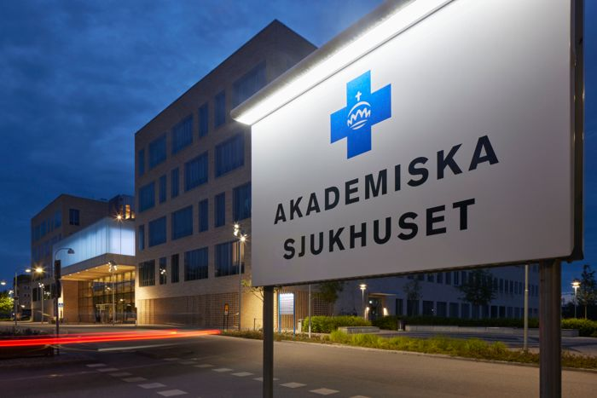
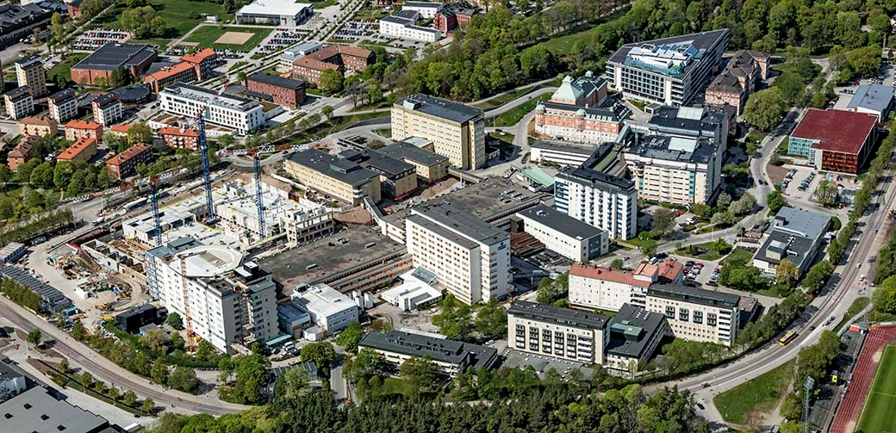
Januari 2021 beslutades att breddinföra PURPOSE T på Akademiska sjukhuset

Slide 24

Expertanvändare utbildades
Digitala filmer (10 st)

Slide 25
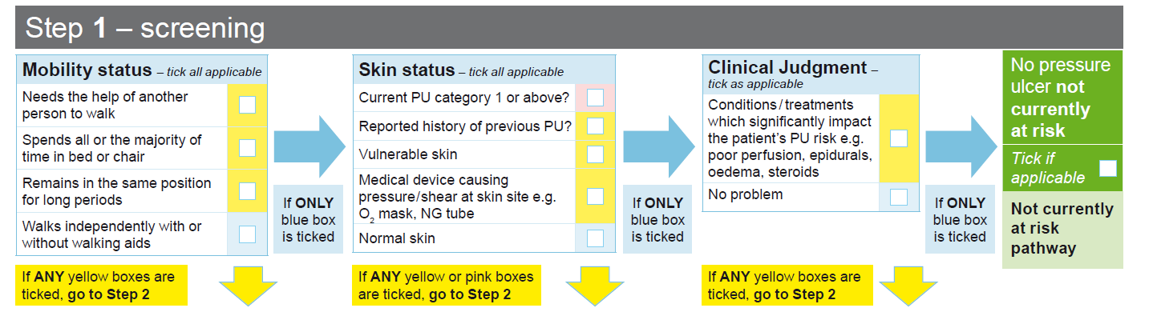
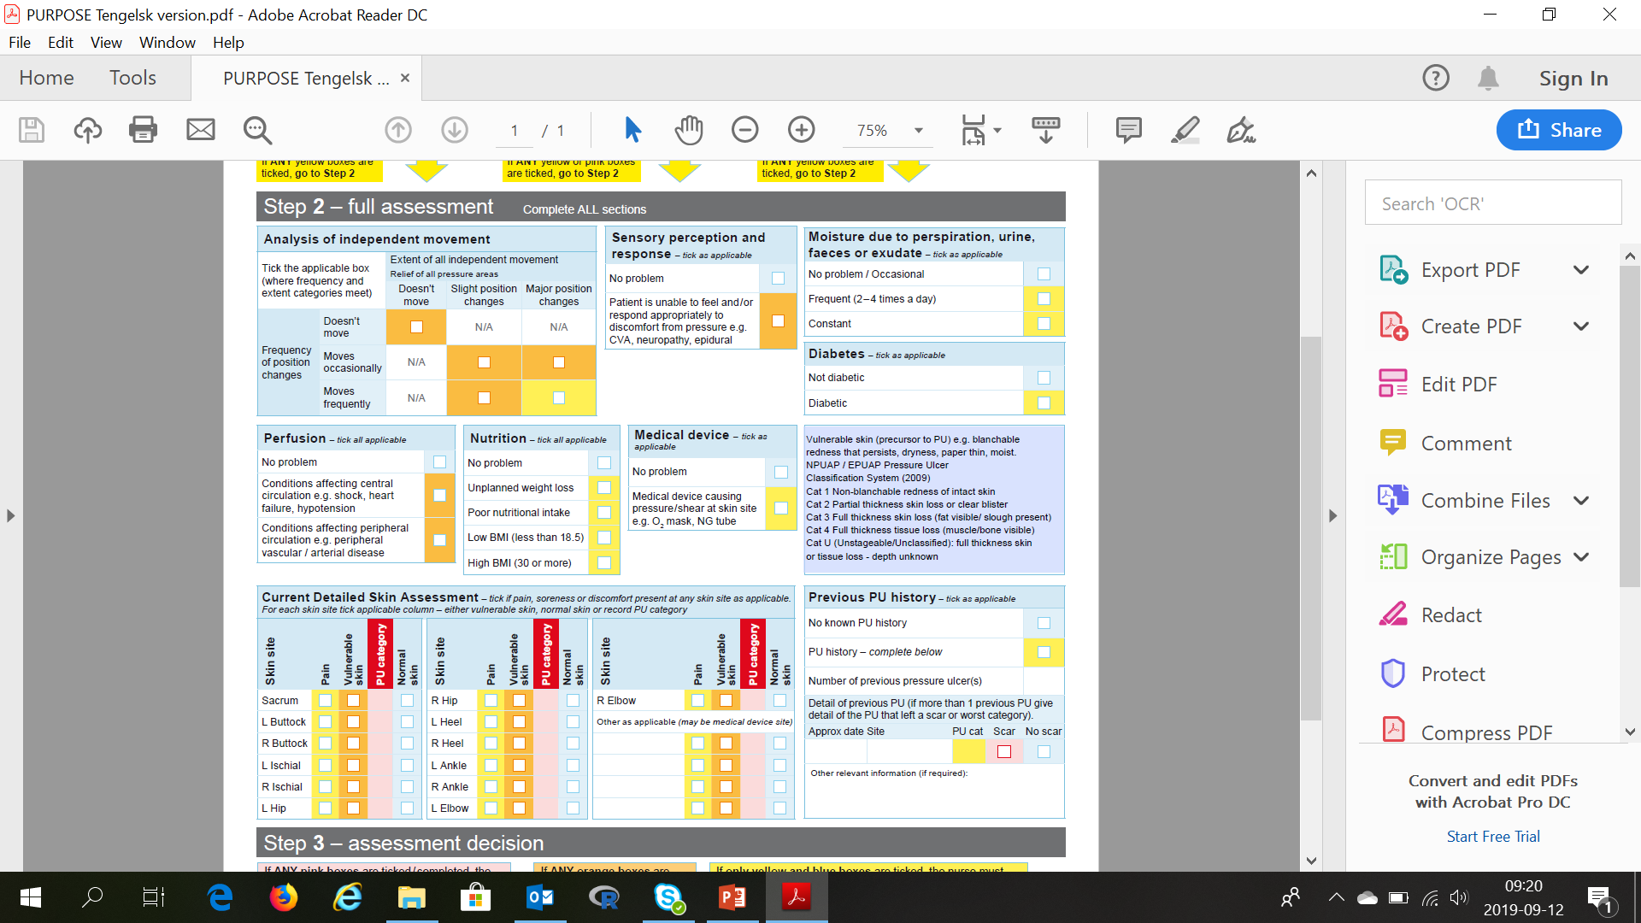
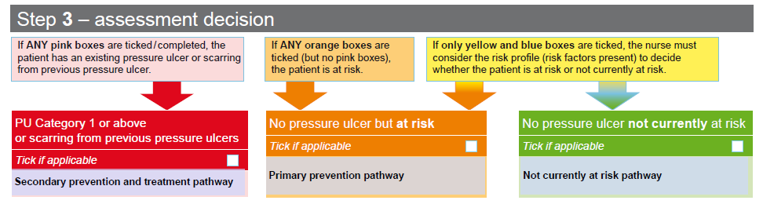
Maj 2021 byttes Den Modifierade Nortonskalan ut mot PURPOSE T på Akademiska sjukhuset

Slide 26

Syfte att utvärdera PURPOSE T 2018-2024
Antal trycksår
Antal preventiva åtgärder
Den Modifierade Nortonskalan/PURPOSE T

Slide 27
Resultat
Efter införandet av PURPOSE T identifierades trycksår kategori I, 7.6% - 9.6%, visar en ökning med 26.4%

Slide 28
Resultat
Trycksår kategori II, 9.9% (från 7.1% - 6.4%)

Slide 29
Resultat
Trycksår kategori III, 39.3% (från 2% - 1.2%)

Slide 30
Resultat
Trycksår kategori IV, 49.1% (från 1.2% - 0.6%)

Slide 31
Preventiva åtgärder
Trycksavlastande kuddar i stol +20.2% och lägesändring I stol +28.0%

Slide 32

Sammanfattning
PURPOSE T identifierar patienter med trycksår kategori I effektivt, vilket antas bidra till en signifikant minskning av trycksår kategori III och IV.
PURPOSE T kan bidra till att vi identifierar trycksår snabbare och skulle kunna bidra till minskat lidande för patienten samt minskade kostnader för hälso- och sjukvården.

Slide 33

Framtiden
Vad är kostnaden för trycksår, har den minskat/förflyttats?
Kostnaden för den ökade preventionen?

Slide 34

Tack för att ni lyssnat!
Frågor?

